Slide 1
4. 5 雅克比符号

Slide 2
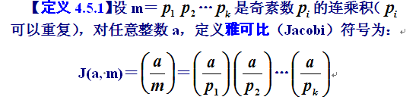
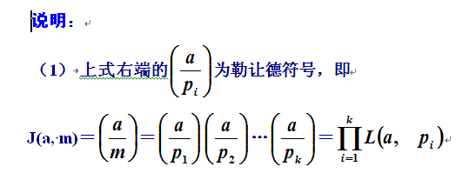
      一. 雅可比符号

Slide 3
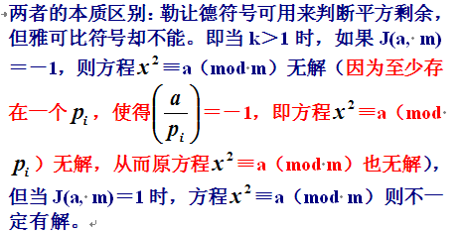
（2）雅可比符号形式上是勒让德符号的推广。但与勒让德符号意义不同。
（3）当k＝1时，J(a, m)＝ L(a, m)，即此时勒让德符号的值与雅可比符号的值相等。

Slide 4
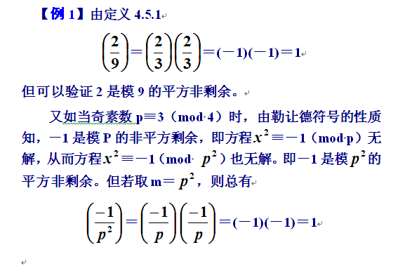

Slide 5
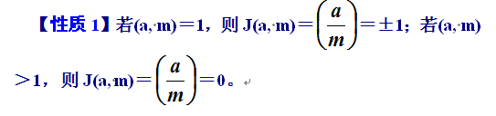
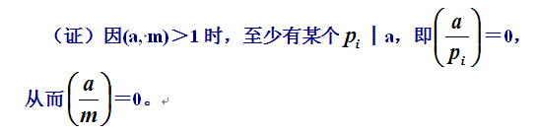
二. 雅克比符号的性质
问题：如何快速计算雅可比符号的值，从而加速判断平方剩余。

Slide 6
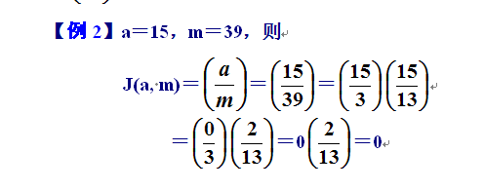

Slide 7

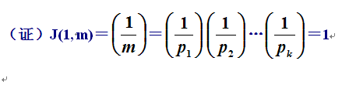

Slide 8

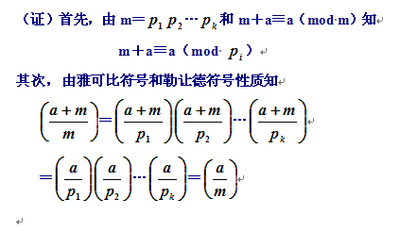


Slide 9

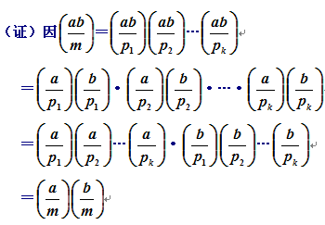



Slide 10

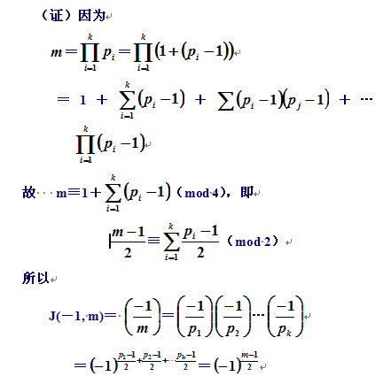

Slide 11

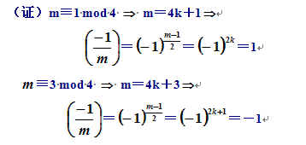

Slide 12

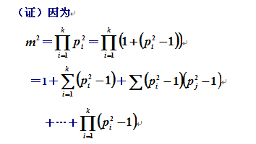
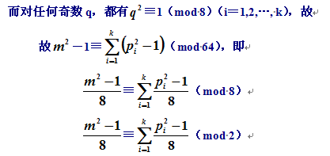

Slide 13
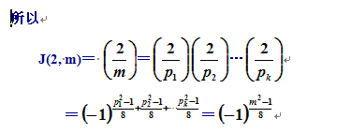

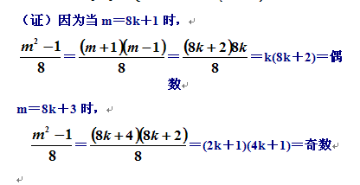

Slide 14
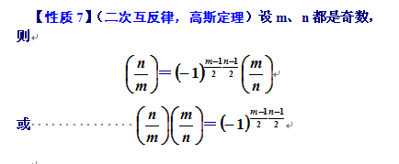

Slide 15

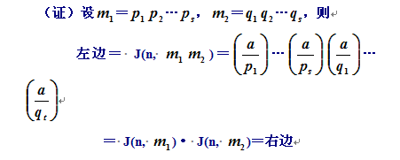
这样，计算勒让德符号的值就转化为了计算雅可比符号的值。而后者的求值要比前者快了许多。

Slide 16
4.6 模p平方根
目的：解同余方程
x²≡a（mod p），p为素数且p┝a
方法：逐步迭代
设p－1＝2^{t}s。

Slide 17
模为素数的情形
定理 设(n/p) = 1, 则有
当 p ≡ 3 (mod 4) 时, 解为±n^{(p+ 1)/4}
证 p = 3 (mod 4)时, 有n^{(p−1)/2} ≡ 1 (mod p),
即得(n^{(p+1)/4})² ≡ n (mod p).

Slide 18
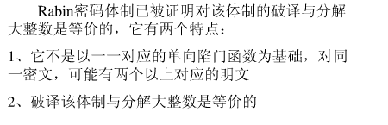
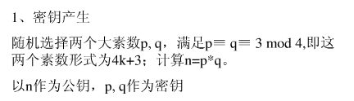
Rabin公钥密码系统

Slide 19
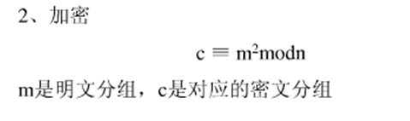
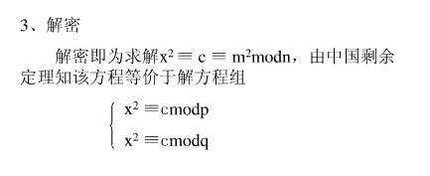

Slide 20
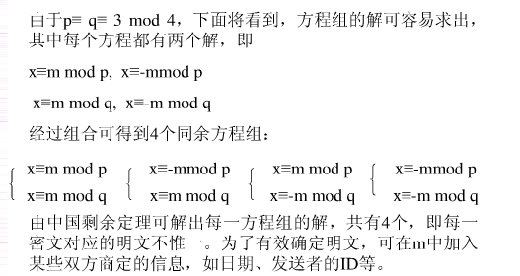

Slide 21
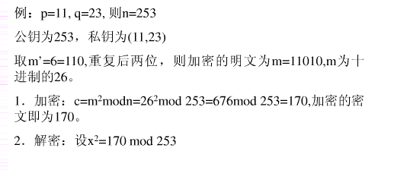

Slide 22
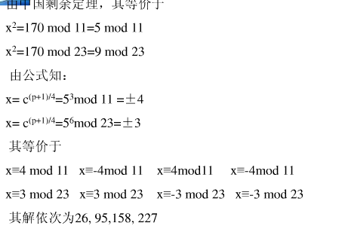

Slide 23
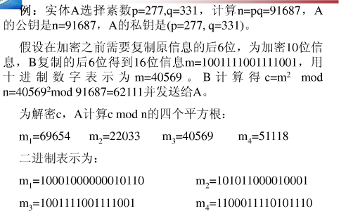
因为只有m3有所要求的尾缀，所有解密c为m3，并恢复原
信息为m=1001111001.

